Slide 1
ПРИБЛИЖЕННОЕ ВЫЧИСЛЕНИЕ ИНТЕГРАЛОВ

Slide 2
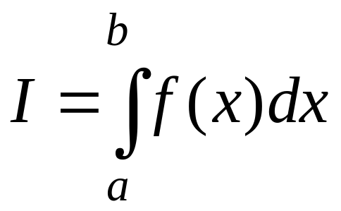
Формулы для вычисления интеграла
получают следующим образом.
Интервал [a, b] разбивают на n отрезков длиной h = (b – a) / n (в общем случае – разной длины), тогда значение интеграла по всей области равно сумме интегралов на этих отрезках.
На каждом отрезке [x_{i}, x_{i+1}] выбирают 1 – 5 узлов и по ним строят интерполяционный много-член соответствующего порядка. Вычисляют ин-теграл от этого многочлена на отрезке.

Slide 3
Интерполяционным многочленом называ-ют алгебраический многочлен степени (n – 1), со-впадающий с аппроксимируемой (заменяемой) функцией в выбранных n точках (узлах).
Общий вид многочлена:
P_{n-1}(x) = c₁x + c₂x² + … + c_{n}x^{n-1} .

Slide 4
В результате получают выражение интеграла (формулу численного интегрирования) через зна-чения подынтегральной функции в выбранной системе точек.
Такие выражения называют квадратурными формулами.
Рассмотрим наиболее часто используемые ква-дратурные формулы для отрезков равной длины:
h = (b – a) / n;
x_{i} = a + (i – 1) ⋅ h; i = 1, 2, … , n.

Slide 5
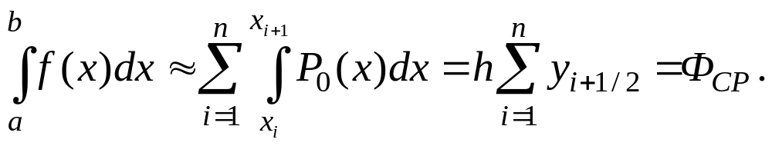
Формула средних
Формула средних получается, если на каж-дом i-м отрезке взять один центральный узел x_{i+1/2} = (x_{i} + x_{i+1})/2, соответствующий середине отрезка. Функция на каждом отрезке заменяется многочленом нулевой степени (константой)
P₀(x) = y_{i+1/2} = f (x_{i+1/2}). Заменяя площадь криволинейной фигуры площадью прямоуголь-ника высотой y_{i+1/2} и основанием h, получим приближенную формулу для расчета (рис. 1):
(1)

Slide 6
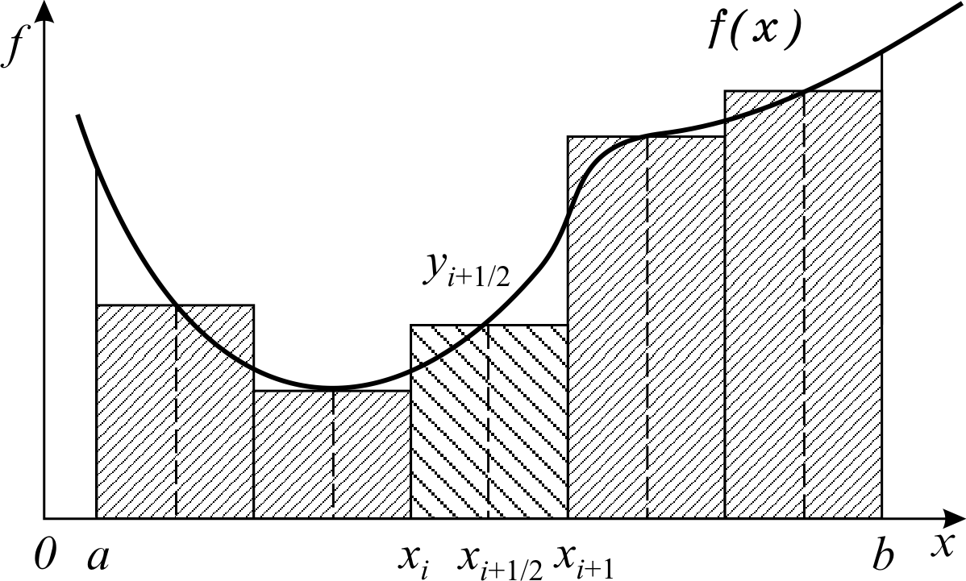
Рис. 1. Иллюстрация формулы средних

Slide 7
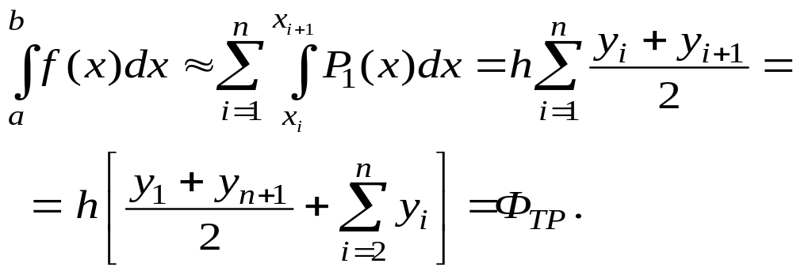
Формула трапеций
Формула трапеций получается при замене функции f(x) на каждом отрезке [x_{i}, x_{i+1}] многочленом первого порядка, т.е. прямой, проходящей через точки (x_{i}, y_{i}), (x_{i+1}, y_{i+1}). Площадь криволинейной фигуры заменяется площадью трапеции с основаниями y_{i}, y_{i+1} и высотой h (рис. 2):
(2)

Slide 8
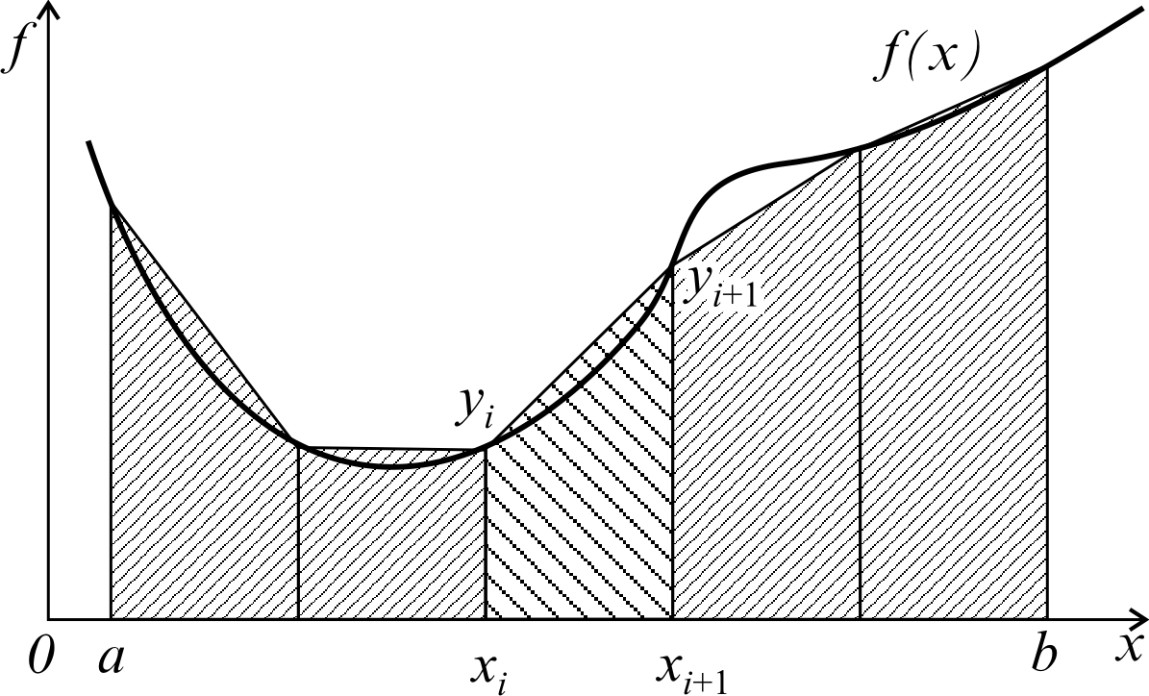
Рис. 2. Иллюстрация формулы трапеций

Slide 9
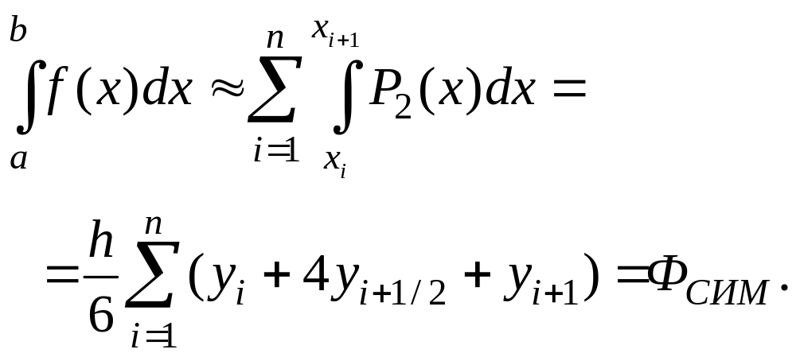
Формула Симпсона
Эта формула получается при замене функции f(x) на каждом отрезке [x_{i}, x_{i+1}] многочленом второго порядка (параболой) с узлами x_{i}, x_{i+1/2}, x_{i+1}. После интегрирования параболы получаем (рис. 3):
(3)

Slide 10
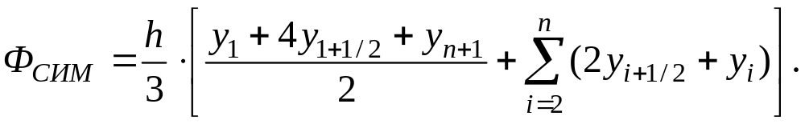
После приведения подобных членов полу-чаем более удобный для программирования вид:

Slide 11
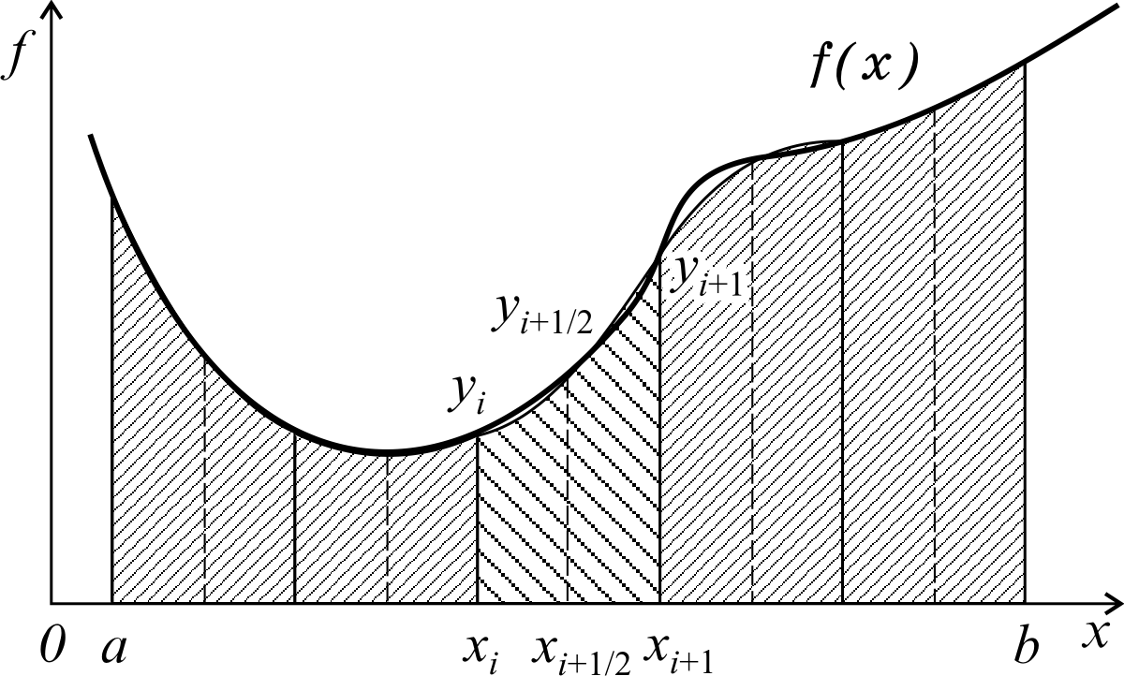
Рис. 3. Иллюстрация формулы Симпсона

Slide 12
Расчет интеграла по заданной точности ε
Метод 1. Один из вариантов вычисления интеграла с заданной точностью:
1) задают начальное число разбиений n и вычисляют приближенное значение интеграла I1 выбранным методом;
2) число интервалов удваивают n = 2 n;
3) вычисляют новое значение интеграла I2;
4) если |I1 – I2| ≥ ε, то I1 = I2 и расчет повторяют – переход к п. 2; иначе (|I1 – I2| < ε) – заданная точность достигнута, выводят резуль-таты: I2 – найденное значение интеграла с задан-ной точностью ε и n – количество разбиений.

Slide 13
Метод 2 – классическая схема автоматиче-ского выбора шага.
Анализ формул (1) – (3) показал, что точное значение интеграла находится между значения-ми Ф_{СР} и Ф_{ТР} и выполняется соотношение
Ф_{СИ} = (Ф_{ТР} + 2⋅Ф_{СР}) / 3. (4)
Расчет начинается с n = 2 и производится по двум методам Ф_{СР} и Ф_{ТР}.
Если |Ф_{СР} – Ф_{ТР}| ≥ ε, увеличивают n = 2n и расчет повторяют.
Если точность достигнута, то окончательное значение интеграла находят по формуле (4).

Slide 14
Формулы Гаусса
В рассмотренных формулах в качестве узлов многочлена выбирались середины и (или) концы интервала разбиения.
Оказывается, что увеличение количества узлов не всегда приводит к уменьшению погре-шности, т.е. за счет удачного расположения узлов можно значительно увеличить точность.
Суть методов Гаусса порядка n состоит в таком выборе расположения n узлов многочлена на отрезке [x_{i}, x_{i+1}], при котором достигается минимум погрешности квадратурной формулы.

Slide 15
Анализ показал, что узлами, удовлетворяю-щими такому условию, являются нули ортого-нальнoго многочлена Лежандра степени n :
{ φ₁(x) = 1; φ₂(x) = x;
φ_{k+1}(x) = [ (2k + 1) x φ_{k}(x) – k φ_{k–1}(x)],
k = 2, 3, …, n } .
Так, для n = 1 один узел должен быть выбран в центре.
Следовательно, метод средних является методом Гаусса 1-го порядка.

Slide 16
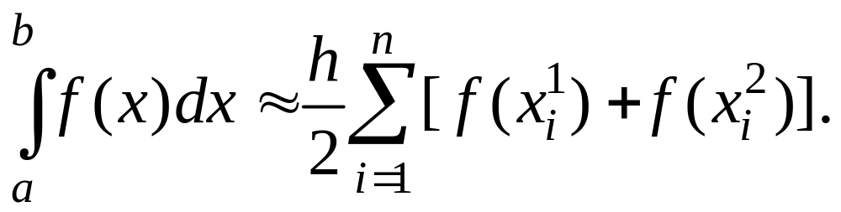
Для n = 2 узлы должны быть выбраны сле-дующим образом (два узла):
x_{i}¹ = x_{i+1/2} – h/2 * 0.5773502692;
x_{i}² = x_{i+1/2} + h/2 * 0.5773502692;
и формула Гаусса 2-го порядка имеет вид:
Погрешность этой формулы при h → 0 такой же, как у метода Симпсона, хотя используется только 2 узла.

Slide 17
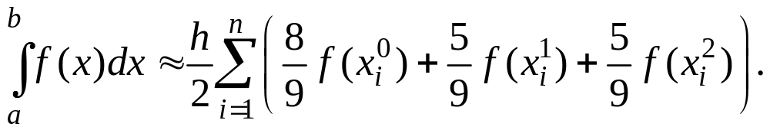
Для n = 3 выбираются три узла:
x_{i}⁰ = x_{i+1/2} ;
x_{i}¹ = x_{i}⁰ – h/2 * 0.7745966692 ;
x_{i}² = x_{i}⁰ + h/2 * 0.7745966692 ;
и формула Гаусса 3-го порядка имеет вид:
Погрешность этой формулы при h → 0 имеет 7-й порядок, что значительно выше, чем у формулы Симпсона, практически при одинаковых вычислительных затратах.

Slide 18
Рассмотрим пример
Написать и отладить программу вычисления значения интеграла от функции f(x) = 4 x – 7 sinx на интервале [a, b] методом Симпсона с выбором: по заданному количеству разбиений n и заданной точности ε (метод 1).
На интервале [–2, 3] интеграл равен 5,983.
Текст программы в может иметь вид:
. . .
// Декларации прототипов функций Пользователя
double fun (double);
double Metod (double (*f )(double), double, double, int);

Slide 19
void main () {
double a, b, x, eps, h, I1, I2, pogr;
int n, n1, kod;
cout << " If a = -2, b = 3, Int = 5,983" << endl;
// Цикл, организующий повторение расчетов
do {
cout << " Input a, b : ";
cin >> a >> b;
/* Выбор расчета: 1 – по разбиению на n, иначе по точности eps */
cout << "\n\t Input 1 – n, Else – eps : ";
cin >> kod;

Slide 20
if ( kod == 1 ) {
// Выполняем расчет по числу разбиений n
cout << " Input n : ";
cin >> n;
I1 = Metod ( fun, a, b, n );
}
else {
// Иначе, выполняем расчет по точности eps
cout << " Input eps : ";
cin >> eps;
n1 = 2;
// Начальное число разбиений n1, интеграл – I1
I1 = Metod ( fun, a, b, n1 );

Slide 21
do {
/* Увеличиваем число разбиений и находим новое значение интеграла I2 */
n1 *= 2;
I2 = Metod ( fun, a, b, n1);
pogr = fabs (I2 – I1);
I1 = I2;
} while ( pogr > eps );
/* Цикл выполняем пока разница между предыду-щим значением интеграла I1 и найденным I2 не станет меньше eps */

Slide 22
cout << "\t n = " << n1 << endl;
/* Выводим количество разбиений n1, при кото-ром была достигнута заданная точность */
} // Конец else
cout << "\n\t Integral = " << I1 << endl;
// Выводим найденное значение интеграла I1
cout << "\n Repeat - 1, Else - EXIT " << endl;
/* Для повторения (Repeat) введите 1, чтобы усло-вие getch() == '1' в следующем операторе while было истинным, иначе – конец программы */
} while ( getch() == '1' );
}

Slide 23
Функция метода Симпсона
double Metod (double ( *f ) (double x), double a,
double b, int n)
{
double s = 0, h, x;
h = (b - a) / n; // Находим шаг
x = a;
// Выполняем расчеты согласно формуле (3)
for ( int i = 1; i <= n; i++) {
s += f (x) + 4 * f (x + h/2) + f (x + h);
x += h;
}
return s * h / 6;
}

Slide 24
Более эффективно реализовать рассмотрен-ную функцию можно без использования перемен-ной i.
Вид подынтегральной функции f (x)
double fun (double x)
{
return 4*x - 7*sin(x);
}

